Slide 1
Двухфакторная аутентификация
Мероприятие подготовила Крячек Вера Ильинична, студентка группы 1АСС9-20

Slide 2
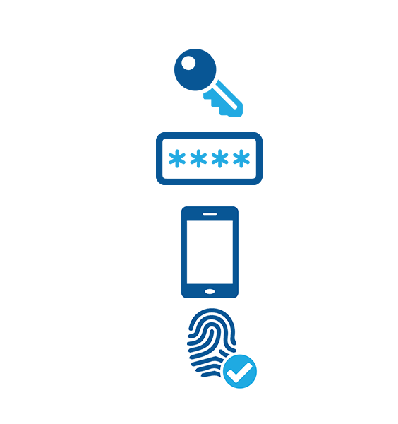
Что такое двухфакторная аутентификация (2FA)?
Двухфакторная аутентификация (2FA) — это дополнительный уровень защиты, который требует не только пароль, но и подтверждение другим способом.
Он может представлять собой: СМС-код, приложение-аутентификатор, аппаратный ключ.

Slide 3
Как создать надёжный пароль?
- Длина важнее сложности. Пароль должен состоять минимум из 12–16 символов.
- Используйте разные типы символов: буквы (заглавные и строчные), цифры, спецсимволы (*, !, #, %*).
- Избегайте очевидных комбинаций: не используйте имена, даты рождения или простые последовательности.
- Придумайте запоминающуюся фразу. Например:
«КофеВ6утра+ЛюбовьКЧтению!» — такой пароль сложно взломать, но легко запомнить.

Slide 4
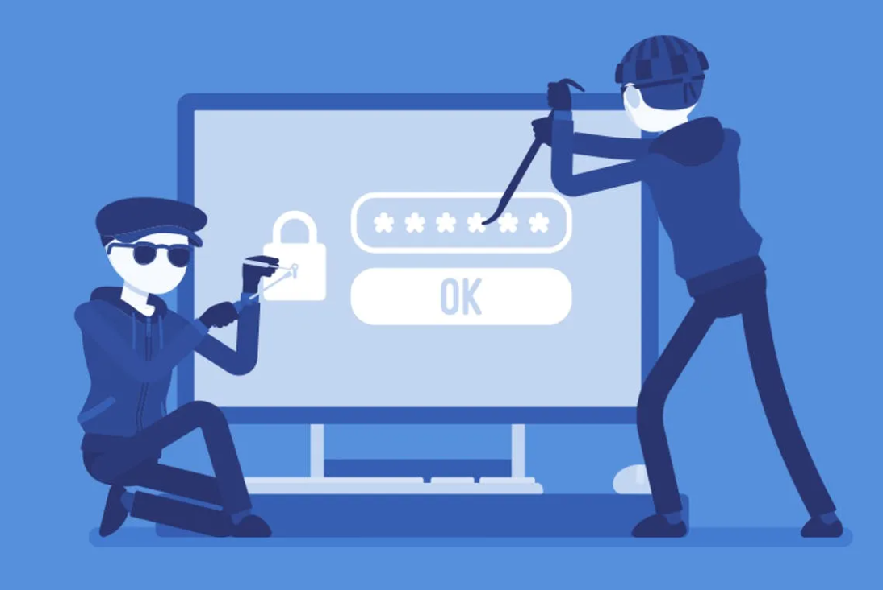
Важность двухфакторной аутентификации
Почему двухфакторная аутентификация так важна?
Даже если злоумышленник узнает ваш пароль, без второго фактора он не сможет войти в аккаунт. По статистике, 2FA блокирует 99,9% автоматических атак.
А также это надёжный защитник ваших данных.

Slide 5
Менеджеры паролей

Slide 6
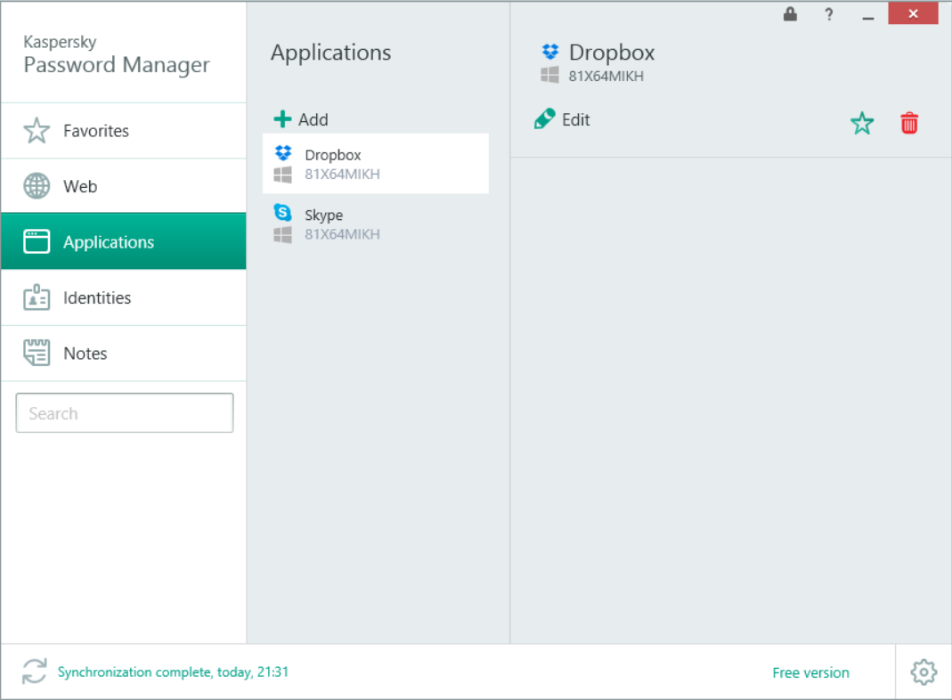
Использование менеджера паролей
Менеджер паролей - это программа или приложение, которое помогает вам безопасно хранить и управлять вашими паролями и другой конфиденциальной информацией, такой как номера кредитных карт или данные банковских счетов.

Slide 7



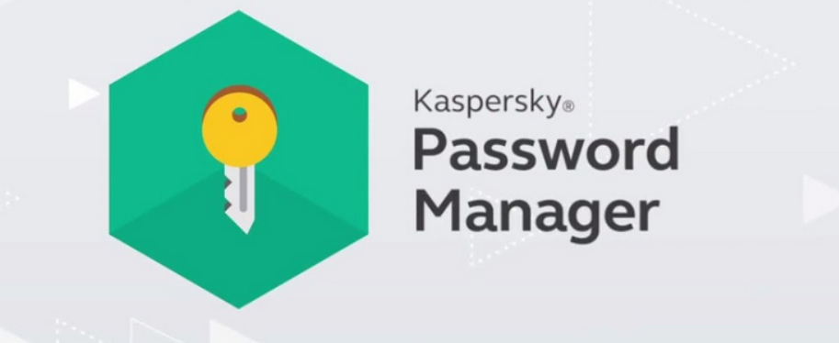
Почему стоит использовать менеджер паролей?
- Он генерирует и хранит уникальные пароли для каждого сайта.
- Данные защищены мастер-паролем и шифрованием.
- Удобно (не нужно запоминать всё — только один главный пароль).
Популярные менеджеры: Bitwarden, 1Password, KeePass, Kaspersky. Они работают на всех устройствах и значительно снижают риски утечки данных.

Slide 8
Подведём итоги!
- Создавайте длинные и сложные пароли.
- Используйте менеджер паролей — не рискуйте своими данными.
- Всегда включайте двухфакторную аутентификацию там, где это возможно.
Безопасность в интернете начинается с малого, но последствия пренебрежения ею могут быть огромными. Давайте вместе делать цифровой мир безопаснее!

Slide 9
Спасибо за внимание!

